Slide 1
Introduction to Algorithm and C Programming
Algorithm and programming
Shania Priccilia, S.Kom., M.Kom.
Notes:
Siapa yang sudah pernah punya pengalaman pemrograman?

Slide 2
Learning Objectives
At the end of this session, student will be able to:
Define algorithm theory and design (LO1)
Define element and structure of C programming language (LO1 & LO2)

Slide 3
Subtopics
Algorithm
Algorithm Development Steps
Pseudo-code
Flow Chart
Structured Theorem
C Standard Library
C Structure
Comments
Characters
Identifiers
Keywords
Exercise

Slide 4
Algorithm
Definition
Algorithm is a step-by-step procedure for solving a problem, clearly defining the actions to be performed and the order in which they should be executed.
In the programming domain, algorithm define as a structured method used to solve a problem using a computer, often written as a series of logical steps or instructions.
Simple algorithm Example:
  Add Two Numbers Algorithm
  Input the first number → A
  Input the second number → B
  Add A and B, store the result in SUM
  Display SUM
Notes:
Ringkasan Konsep
Algoritma adalah prosedur langkah demi langkah untuk menyelesaikan suatu masalah.
Dalam pemrograman, algoritma = serangkaian instruksi logis yang bisa diterjemahkan ke dalam program komputer.
Sifat utama algoritma: jelas, terurut, dan dapat dijalankan.
💡 Penjelasan Tambahan
Mahasiswa sering mengira algoritma itu hanya “kode program”. Tekankan bahwa algoritma lebih abstrak: ia bisa ditulis dengan bahasa sehari-hari, pseudo-code, atau flowchart.
Bandingkan algoritma dengan resep masakan: bahan = input, instruksi memasak = langkah algoritma, makanan jadi = output.
Tujuan utamanya adalah memastikan komputer (atau orang lain) bisa mengikuti instruksi tersebut dengan hasil yang benar.
📝 Contoh Sederhana
Dari slide: “Add Two Numbers”
Input angka pertama (A)
Input angka kedua (B)
Hitung A + B → SUM
Tampilkan SUM
Bisa ditanyakan ke mahasiswa:
👉 “Kalau saya mau buat algoritma menghitung luas persegi panjang, langkah-langkahnya apa?”
(Tujuannya melatih mereka berpikir algoritmik).
🎓 Tips Mengajar
Ajak mahasiswa berpikir algoritmik lewat contoh nyata sebelum masuk ke kode C.
Bisa pakai aktivitas singkat:
“Bayangkan kalian ingin membuat teh manis. Tulis algoritmanya dalam 4–5 langkah.”
Ini membuat mereka lebih relate sebelum masuk ke konsep abstrak.

Slide 5
Algorithm
Simple algorithm example
People may follow different steps (algorithms) to solve the same problem. As long as the result is correct, each algorithm is valid.
Let’s look at two example algorithms for calculating the average of 3 numbers:
  Algorithm 1:
  Read number A
  Read number B
  Read number C
  Compute average = (A + B + C) / 3
  Display average
  Algorithm 2:
  Read all three numbers together
  Store them as A, B, and C
  Compute sum = A + B + C
  Compute average = sum / 3
  Display average
Notes:
📖 Ringkasan Konsep
Satu masalah bisa diselesaikan dengan lebih dari satu algoritma.
Selama hasilnya benar, semua algoritma dianggap valid.
Contoh: menghitung rata-rata dari 3 angka dengan dua cara berbeda.
💡 Penjelasan Tambahan
Tekankan bahwa algoritma tidak selalu harus “sama persis”. Yang penting: jelas, logis, dan menuju hasil yang benar.
Algoritma 1 langsung menghitung (A + B + C) / 3.
Algoritma 2 memecahnya menjadi dua langkah: hitung jumlah dulu, baru bagi 3.
Perbedaan ini terlihat kecil, tapi dalam kasus nyata, pemecahan langkah bisa mempermudah debugging, pemahaman, atau efisiensi.
📝 Contoh Sederhana
Misalnya menghitung rata-rata nilai ujian.
Algoritma 1 = cepat, langsung.
Algoritma 2 = lebih sistematis (berguna kalau jumlah angka banyak, misalnya rata-rata 100 nilai → lebih mudah simpan total dulu).
👉 Tanyakan ke mahasiswa:
“Kalau saya punya 5 angka, mana algoritma yang lebih mudah menurut kalian?”
“Kenapa kita butuh lebih dari satu cara untuk menyelesaikan masalah?”
🎓 Tips Mengajar
Gunakan analogi kehidupan sehari-hari:
Contoh: “Mau ke kampus, ada yang lewat jalan tol, ada yang lewat jalan biasa. Algoritmanya beda, tapi sama-sama sampai tujuan.”
Dorong mahasiswa untuk membuat variasi algoritma mereka sendiri untuk masalah sederhana → melatih kreativitas algoritmik.

Slide 6
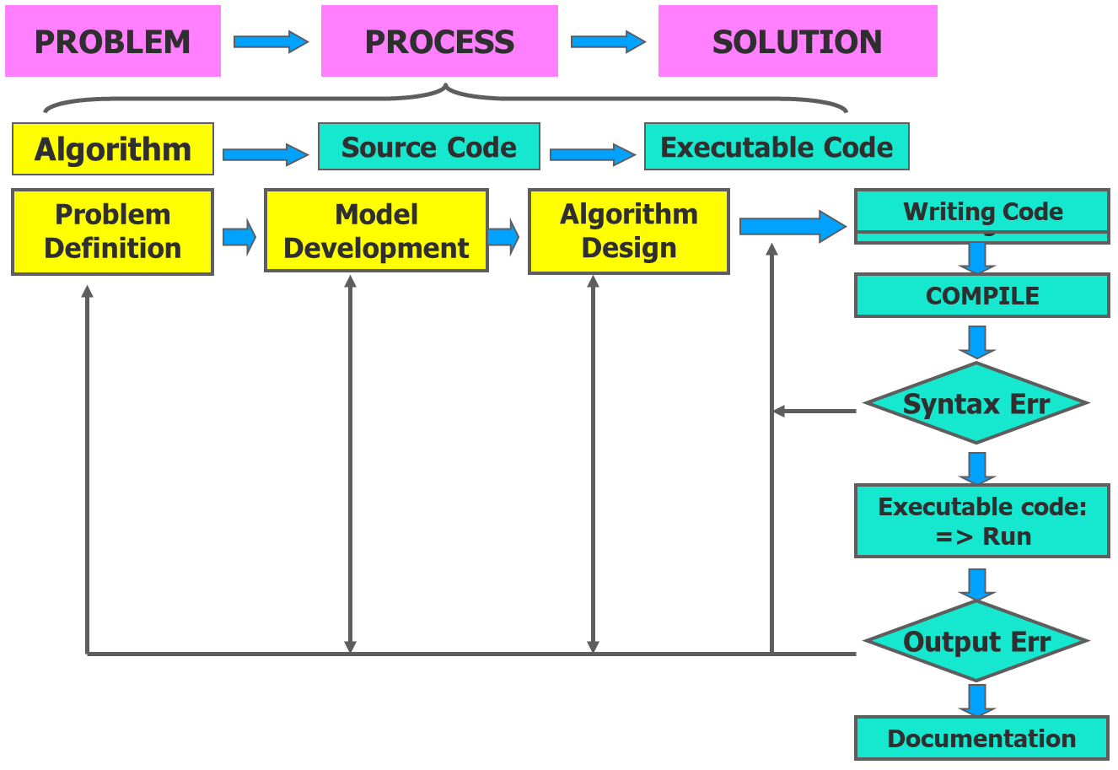
Algorithm
Good Algorithm Practice
Having the right logical flow to solve the problem
Producing the correct output in a time efficient manner
Written using unambiguous structured language
Easy implementation into real programming language
All steps and operations are clearly defined and ended
Notes:
Sebuah algoritma yang baik seharusnya memiliki ciri-ciri:
Logical flow: langkah-langkahnya logis dan urut.
Correct & efficient: menghasilkan output yang benar dalam waktu yang efisien.
Unambiguous: tidak membingungkan, bahasanya jelas dan terstruktur.
Implementable: mudah diterjemahkan ke bahasa pemrograman nyata.
Clearly defined & ended: semua langkah jelas dan punya titik akhir.
💡 Penjelasan Tambahan
Tekankan bahwa algoritma bukan sekadar ada → tapi harus praktis dan efisien.
Contoh “tidak jelas” → algoritma yang bilang: “ulang terus sampai selesai” tanpa mendefinisikan apa arti selesai. Itu ambigu.
Time efficiency penting dalam pemrograman nyata → algoritma harus bisa selesai dalam waktu yang masuk akal, apalagi untuk data besar.
Termination: algoritma harus ada kondisi berhenti, tidak boleh “jalan selamanya”.
📝 Contoh Sederhana
Buruk: “Tambah angka terus sampai hasilnya besar.” (besar itu berapa?) → ambigu.
Baik: “Tambah angka terus sampai hasil lebih dari 100.” → jelas ada batas.
Kasus nyata:
Buruk: “Cari nama di daftar sampai ketemu.” (tanpa definisi jika tidak ketemu).
Baik: “Cari nama di daftar satu per satu. Jika ketemu, tampilkan; jika sudah habis dan tidak ketemu, tulis ‘tidak ditemukan’.”
🎓 Tips Mengajar
Ajak mahasiswa membandingkan contoh algoritma ambigu vs jelas.
Bisa beri mini game:
“Tulis algoritma membuat mie instan. Pastikan tidak ambigu. Kalau kalian hanya menulis ‘masak mie sampai matang’, bagaimana saya tahu matang itu seperti apa?”
Ini membantu mereka menyadari pentingnya detail dalam algoritma.

Slide 7
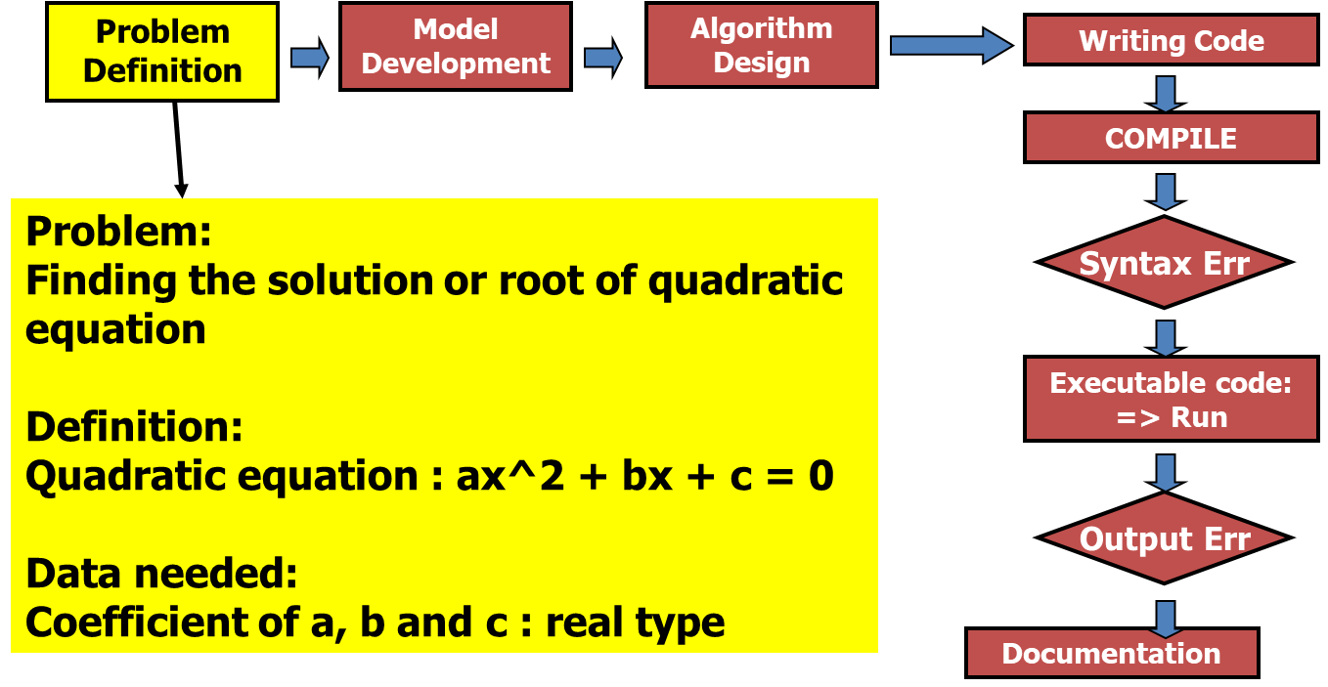
Algorithm DEVELOPMENT STEPS
Problem Definition
Notes:
📖 Ringkasan Konsep
Problem definition adalah tahap paling awal: kita harus paham apa masalah yang ingin diselesaikan.
Contoh kasus: mencari solusi (akar) dari persamaan kuadrat ax² + bx + c = 0.
Untuk menyelesaikan masalah ini, kita perlu tahu data apa saja yang diperlukan → koefisien a, b, dan c (tipe real).
💡 Penjelasan Tambahan
Tekankan bahwa tanpa problem definition yang jelas, kita bisa salah langkah di tahap selanjutnya.
Problem definition harus menjawab:
Apa masalah yang akan diselesaikan?
Data apa yang dibutuhkan?
Output apa yang diharapkan?
Pada contoh ini:
Masalah = mencari akar dari persamaan kuadrat.
Data input = nilai a, b, c.
Output = akar-akar persamaan (real atau kompleks).
📝 Contoh Sederhana
Jika mahasiswa lupa mendefinisikan data yang dibutuhkan, program bisa gagal: misalnya hanya memasukkan a dan b → tidak bisa hitung akar kuadrat tanpa c.
Problem definition yang baik harus sespesifik mungkin:
“Mencari akar dari persamaan kuadrat dengan input koefisien a, b, c bertipe real, output berupa nilai x1 dan x2 (akar persamaan).”
👉 Bisa tanyakan ke mahasiswa:
“Kalau saya ingin membuat algoritma untuk menghitung luas lingkaran, apa problem definition-nya? Apa datanya?”
🎓 Tips Mengajar
Gunakan contoh matematika sederhana (seperti persamaan kuadrat) karena mereka sudah familiar.
Dorong mahasiswa selalu memikirkan input → proses → output saat mendefinisikan masalah.
Latihan singkat:
“Tuliskan problem definition untuk algoritma menghitung BMI (Body Mass Index). Data apa saja yang dibutuhkan? Output apa yang diharapkan?”

Slide 8
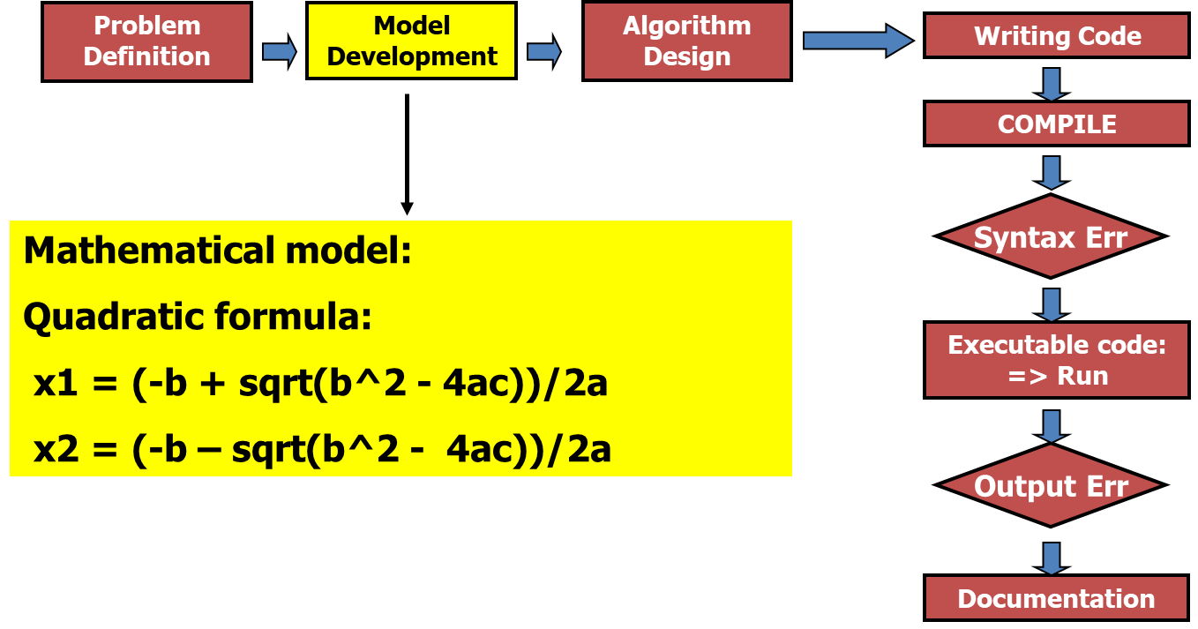
Algorithm DEVELOPMENT STEPS
MODEL DEVELOPMENT

Slide 9
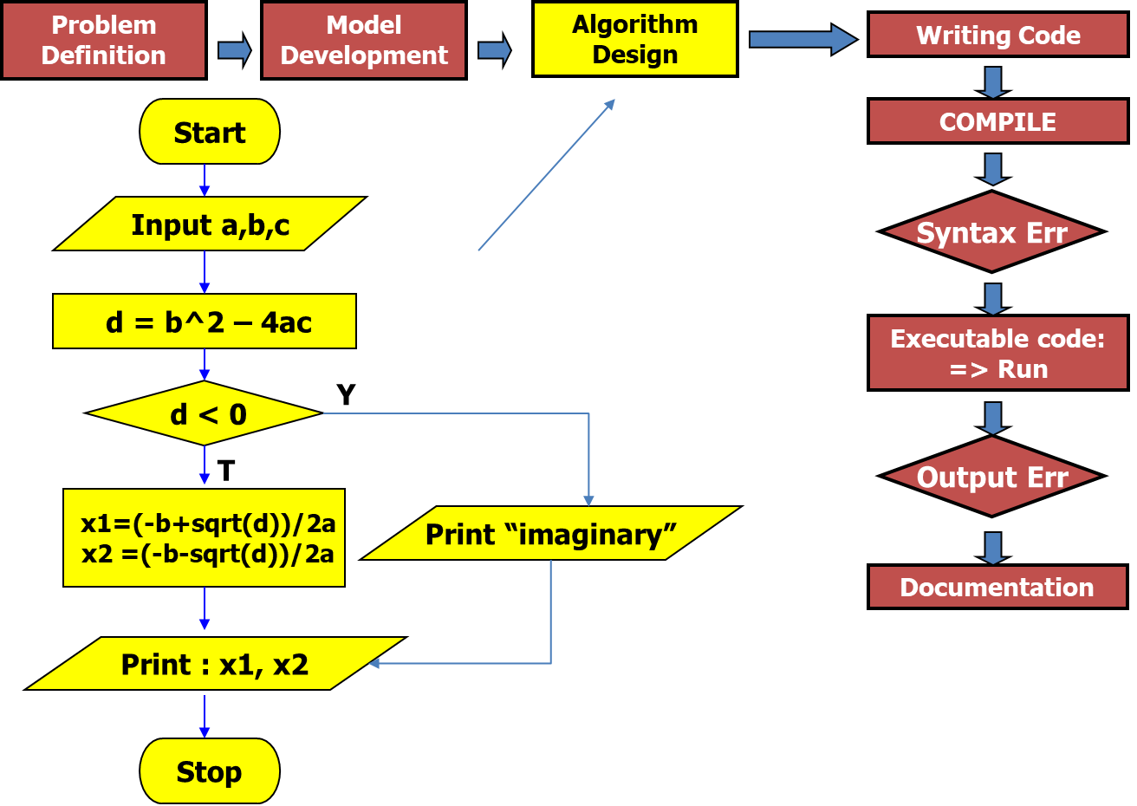
Algorithm DEVELOPMENT STEPS
ALGORITHM DESIGN

Slide 10
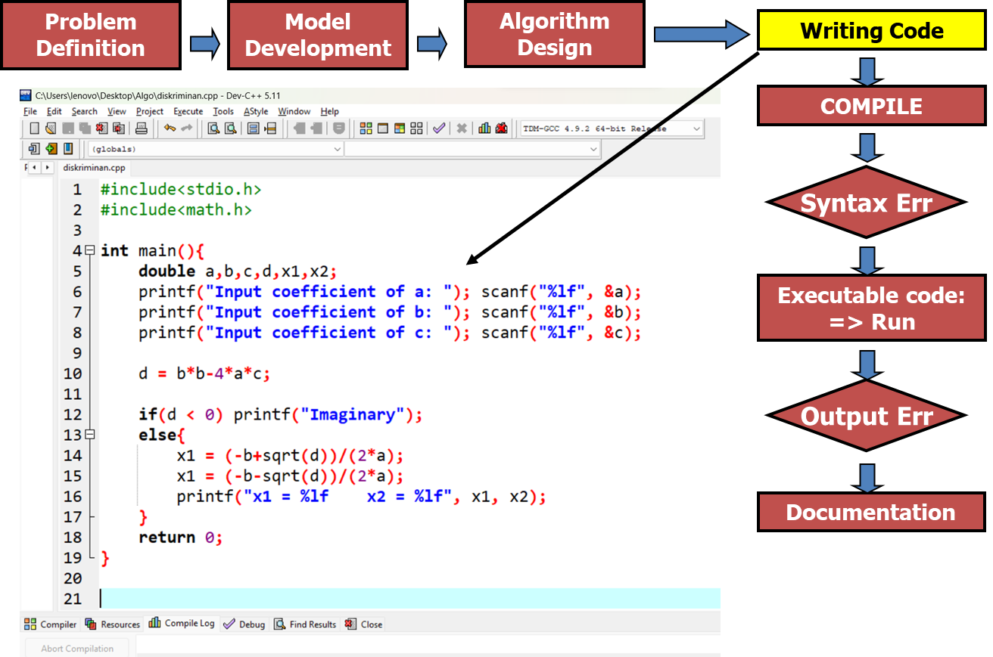
Algorithm DEVELOPMENT STEPS
WRITING CODE

Slide 11
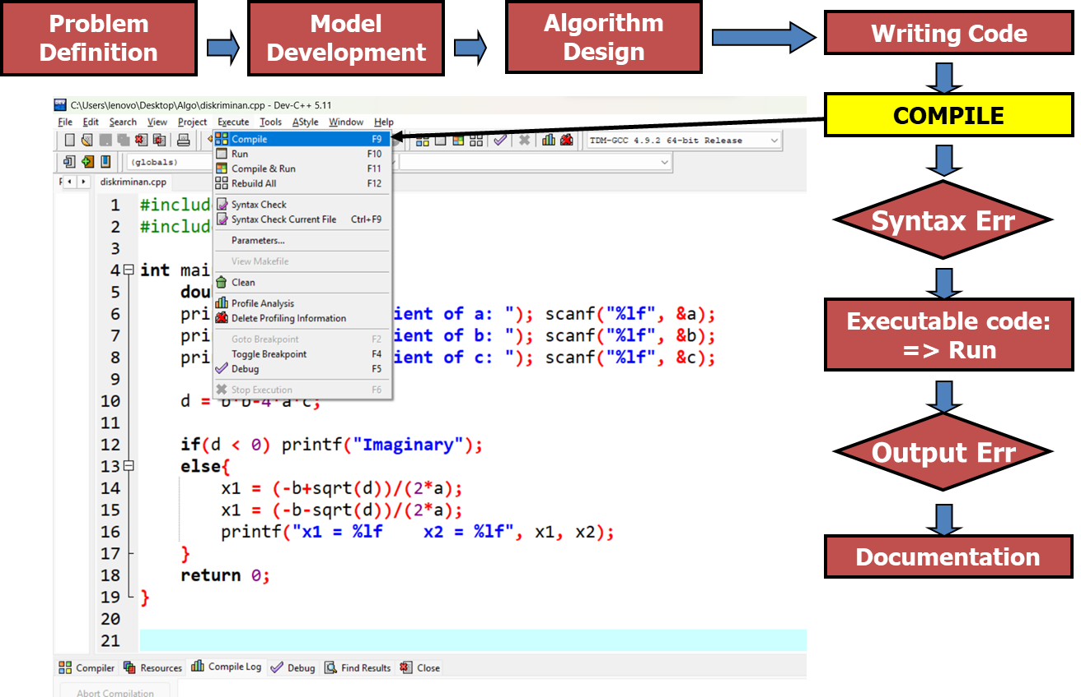
Algorithm DEVELOPMENT STEPS
COMPILE

Slide 12
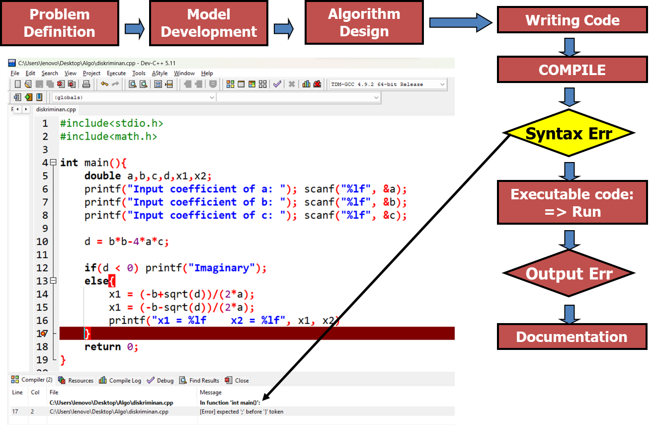
Algorithm DEVELOPMENT STEPS
SYNTAX ERROR

Slide 13
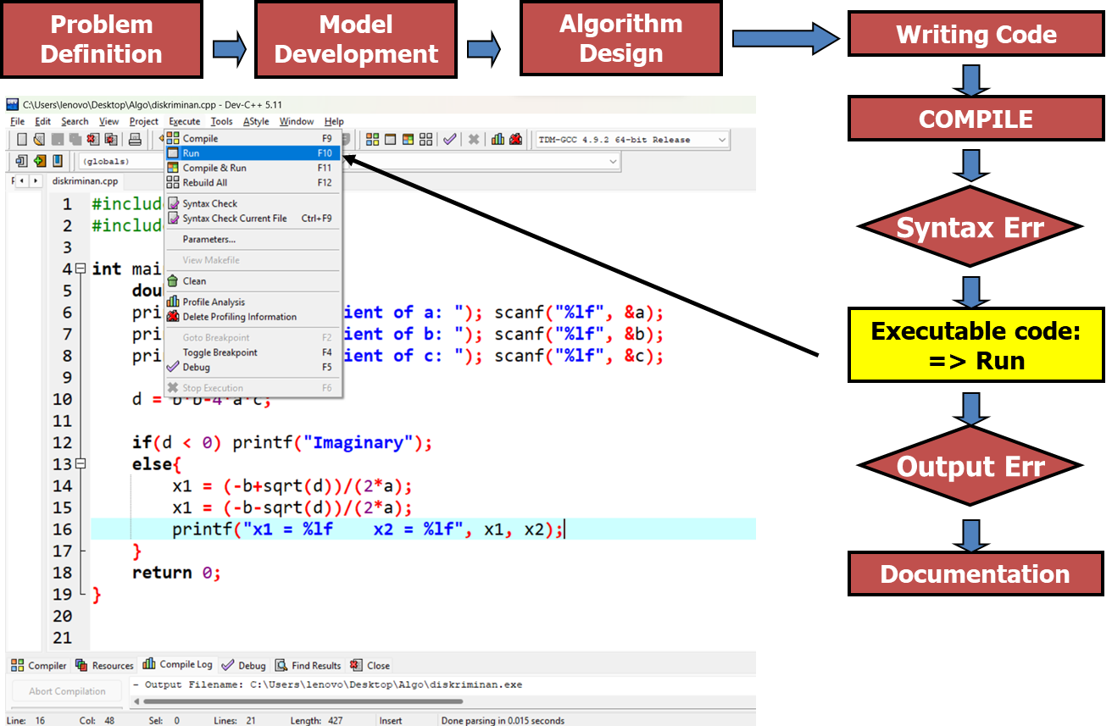
Algorithm DEVELOPMENT STEPS
RUN CODE

Slide 14
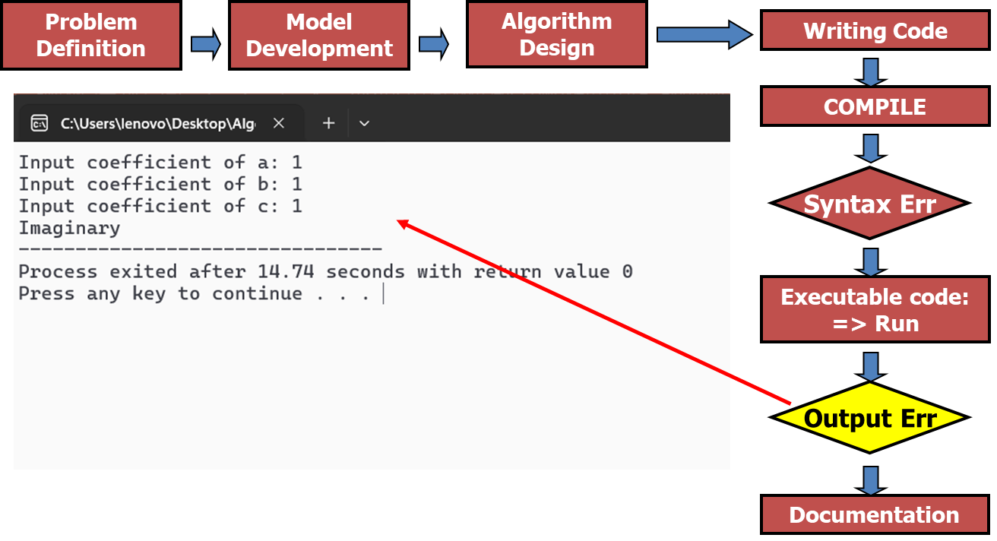
Algorithm DEVELOPMENT STEPS
OUTPUT ERROR

Slide 15
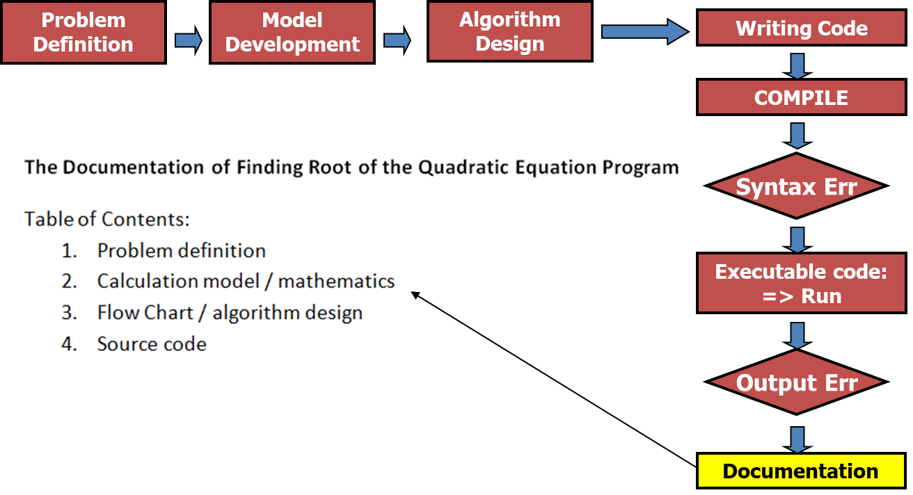
Algorithm DEVELOPMENT STEPS
DOCUMENTATION

Slide 16
Algorithm
Representing algorithm
To develop and represent an algorithm clearly, we can use:
Writing
  Structured English
  Pseudocode
  A step-by-step description of the algorithm that resembles a programming language but is not actual code. It uses simple English-like instructions for each step.
2. Drawing
  Flowchart
  A diagrammatic representation of an algorithm that uses symbols and arrows to depict the flow of control.
Notes:
📖 Ringkasan Konsep
Ada dua cara umum untuk merepresentasikan algoritma supaya lebih jelas:
Writing
Bisa dengan bahasa terstruktur atau pseudocode.
Pseudocode: deskripsi langkah-langkah mirip bahasa pemrograman tapi bukan kode asli.
Tujuannya: mudah dipahami, bridging dari logika → program.
Drawing
Flowchart: representasi algoritma dalam bentuk diagram dengan simbol-simbol standar (oval, persegi, panah, dll).
Flowchart membantu melihat alur logika secara visual.
💡 Penjelasan Tambahan
Pseudocode lebih cocok untuk latihan berpikir logis sebelum menulis kode.
Flowchart lebih intuitif, berguna untuk menjelaskan algoritma kepada orang non-programmer atau tim.
Keduanya saling melengkapi:
Pseudocode → detail instruksi.
Flowchart → gambaran visual alur.
📝 Contoh Sederhana
Problem: mencari bilangan terbesar dari dua angka.
Pseudocode:
Read A, B If A > B then Print A Else Print B EndIf
Flowchart: (bisa kamu tunjukkan dengan simbol → start → input A,B → decision (A > B?) → output A atau output B → end).
🎓 Tips Mengajar
Tanyakan ke mahasiswa:
“Kalau kalian lebih mudah belajar pakai teks atau gambar?”
Latih mahasiswa menuliskan pseudocode dulu → lalu ubah jadi flowchart → lalu ke kode C.
Tekankan bahwa representasi algoritma ini adalah alat bantu berpikir, bukan tujuan akhir.

Slide 17
Pseudocode
definition
Pseudocode is an artificial and informal language used to design and describe algorithms before writing actual code.
It focuses on logic and not bound by the syntax of any specific language, making it flexible and easy to read.
Pseudocode uses everyday language and simple keywords to describe control structure.
Example of common keywords:
Operations | Example Keywords
Input | read, get
Output | print, display
Storing value | set, store
Decision (Selection) | if … else
Repetition (Loop) | While, for
Compute | calculate, add, subtract, multiply, divide
Notes:
📖 Ringkasan Konsep
Pseudocode adalah bahasa buatan dan informal untuk merancang algoritma sebelum ditulis dalam kode nyata.
Fokus utamanya: logika, bukan syntax → sehingga bebas dari aturan bahasa pemrograman tertentu.
Pseudocode memakai bahasa sehari-hari + kata kunci sederhana untuk menggambarkan struktur kontrol (input, output, decision, loop, dll).
💡 Penjelasan Tambahan
Pseudocode berguna sebagai jembatan: dari ide/logika → ke program (C, Python, dsb).
Karena tidak terikat bahasa pemrograman, pseudocode bisa dipahami oleh siapa saja, bahkan yang belum bisa coding.
Kata kunci umum dalam pseudocode membantu konsistensi, misalnya:
Input → read, get
Output → print, display
Penyimpanan nilai → set, store
Seleksi → if … else
Perulangan → while, for
Perhitungan → calculate, add, divide, dll
📝 Contoh Sederhana
Problem: Hitung luas persegi panjang.
Pseudocode:
Read length Read width Calculate area = length * width Display area
👉 Bandingkan dengan kode C:
scanf("%d", &length); scanf("%d", &width); area = length * width; printf("%d", area);
Terlihat bahwa pseudocode jauh lebih mudah dipahami karena tidak ada syntax yang rumit.
🎓 Tips Mengajar
Ajak mahasiswa menulis pseudocode sebelum coding, agar terbiasa berpikir algoritmik.
Bisa buat latihan cepat:
“Tuliskan pseudocode untuk mencari nilai terbesar dari 3 angka.”
Tekankan bahwa pseudocode = alat komunikasi logika, bukan bahasa resmi.

Slide 18
Pseudocode
INPUT
Statements can be used when a computer receive information or input:
Read, Get, Input or Key-In
Example:
  Read bilangan
  Get tax_code
  Input students_name
Notes:
📖 Ringkasan Konsep
Input statements digunakan ketika komputer menerima informasi dari pengguna atau sumber data.
Kata kunci umum: Read, Get, Input, Key-In.
Tujuannya: mengambil nilai awal yang diperlukan algoritma sebelum melakukan proses.
💡 Penjelasan Tambahan
Dalam pseudocode, kita cukup menuliskan perintah sederhana tanpa memikirkan syntax bahasa pemrograman.
Input bisa berupa angka, teks, atau data lain.
Analoginya: input seperti formulir yang diisi pengguna sebelum sistem bisa memproses.
📝 Contoh Sederhana
Dari slide:
Read bilangan Get tax_code Input students_name
Jika diterjemahkan ke kode C:
scanf("%d", &bilangan); scanf("%s", tax_code); scanf("%s", students_name);
Contoh lain (persegi panjang):
Input length Input width Calculate area = length * width Display area
🎓 Tips Mengajar
Tunjukkan bahwa input = “masukan dari user” → bisa via keyboard, file, atau sensor (di konteks lain).
Latih mahasiswa dengan soal kecil:
“Tuliskan pseudocode untuk menghitung luas lingkaran. Data apa yang perlu di-input?”
Tekankan pola berpikir Input → Process → Output (IPO) agar mahasiswa terbiasa merancang algoritma dengan struktur jelas.

Slide 19
Pseudocode
OUTPUT
Statements can be used when a computer displaying information or output:
Print, Write, Put, Output, or Display
Example:
  Print “Bina Nusantara University”
  Write “Algorithm and Programming”
  Output Total
Notes:
📖 Ringkasan Konsep
Output statements digunakan saat komputer menampilkan informasi kepada pengguna.
Kata kunci umum: Print, Write, Put, Output, Display.
Output adalah hasil akhir dari proses algoritma → bisa berupa teks, angka, atau data lain.
💡 Penjelasan Tambahan
Jika input = memberi data ke komputer, maka output = komputer memberi informasi kembali ke user.
Dalam pseudocode kita tidak perlu menuliskan format teknis (misalnya %d, %s di C).
Output berfungsi sebagai feedback: apakah algoritma sudah berjalan benar.
📝 Contoh Sederhana
Dari slide:
Print "Bina Nusantara University" Write "Algorithm and Programming" Output Total
Versi C:
printf("Bina Nusantara University"); printf("Algorithm and Programming"); printf("%d", Total);
Contoh lain (lanjutan dari input luas persegi panjang):
Input length Input width Calculate area = length * width Display area
👉 Di C:
printf("Area = %d", area);
🎓 Tips Mengajar
Jelaskan perbedaan output statis (teks tetap) vs output dinamis (hasil perhitungan).
Statis: Print "Hello World"
Dinamis: Print area
Latihan kecil:
“Buatlah pseudocode untuk menghitung luas segitiga dengan input alas & tinggi, lalu tampilkan hasilnya.”
Tekankan pola Input → Process → Output (IPO) sebagai kerangka berpikir dasar mahasiswa pemula.

Slide 20
Pseudocode
Compute
To do arithmetic calculation the following operators are used:
+ (add)
- (subtract)
* (multiply)
/ (divide)
() (scope)
Statement Compute, Calculate or Add also can be used
Example:
Add number to total
Total = Total + number
Notes:
📖 Ringkasan Konsep
Compute statements dipakai untuk melakukan operasi aritmatika.
Operator dasar:
+ penjumlahan
- pengurangan
* perkalian
/ pembagian
() prioritas operasi (scope/urutan)
Kata kunci yang sering dipakai: Compute, Calculate, Add, Subtract, Multiply, Divide.
💡 Penjelasan Tambahan
Compute = bagian inti dari algoritma → di sinilah “pemrosesan data” terjadi.
Biasanya, input → masuk ke proses compute → menghasilkan output.
Penulisan bisa dalam bentuk ekspresi sederhana atau kata kunci.
Contoh: Total = Total + number atau Add number to total.
Urutan operasi (operator precedence) penting → gunakan tanda kurung untuk menghindari ambiguitas.
📝 Contoh Sederhana
Dari slide:
Add number to total Total = Total + number
Versi C:
total = total + number;
Contoh lain: menghitung luas lingkaran.
Input radius Calculate area = 3.14 * (radius * radius) Display area
👉 Di C:
area = 3.14 * (radius * radius);
🎓 Tips Mengajar
Tekankan bahwa compute bisa sederhana atau kompleks → mulai dari penjumlahan biasa sampai rumus matematika.
Berikan contoh interaktif:
“Kalau saya punya total belanja = 100 ribu, lalu tambah belanja 50 ribu, bagaimana pseudocode compute-nya?”
Ajak mahasiswa menulis compute statement untuk kasus sehari-hari (misalnya menghitung diskon, menghitung BMI, dsb).

Slide 21
Pseudocode
Store
There are three ways of storing value into a variable:
Initializing value using statement Initialize or Set
Storing value as calculation result using =
To simply store a value into a variable using “Save” or Store
Example:
Set Counter to 0
Total = Price * Qty
Notes:
📖 Ringkasan Konsep
Store statements dipakai untuk menyimpan nilai ke dalam variabel.
Tiga cara umum:
Initialize / Set → memberi nilai awal.
Contoh: Set Counter to 0
Assignment (=) → menyimpan hasil perhitungan.
Contoh: Total = Price * Qty
Save / Store → menyimpan data langsung ke variabel.
Contoh: Store value into VariableX
💡 Penjelasan Tambahan
Variabel = wadah/penyimpanan sementara dalam memori komputer.
Penting untuk menginisialisasi (initialize) variabel sebelum digunakan.
Misalnya: Set Total to 0 sebelum menghitung akumulasi.
Assignment = bukan tanda sama dengan dalam matematika, tapi artinya menyimpan nilai ke variabel.
Contoh: X = Y + 5 → artinya hitung Y + 5, lalu simpan hasilnya ke X.
📝 Contoh Sederhana
Dari slide:
Set Counter to 0 Total = Price * Qty
Versi C:
int counter = 0; total = price * qty;
Contoh lain:
Set Sum to 0 Sum = Sum + number
(menunjukkan akumulasi nilai).
🎓 Tips Mengajar
Tekankan perbedaan matematika vs pemrograman pada tanda = → ini sering bikin mahasiswa baru bingung.
Gunakan analogi: variabel = kotak penyimpanan → kita bisa mengisi kotak dengan nilai baru kapan saja, mengganti isi lama.
Latihan cepat:
“Tuliskan pseudocode untuk menghitung total belanja: harga barang Rp50.000, jumlah 3, lalu simpan hasilnya di variabel Total.”

Slide 22
Pseudocode
Decision (SELECTION)
One of the main operation in computing is comparing values and choosing options based on its result
Keyword used: IF, THEN and ELSE
Example:
IF Menu=‘1’ THEN
  Discount = 0.1 * price
ELSE
  Discount = 0.2 * price
ENDIF
Notes:
📖 Ringkasan Konsep
Decision statements digunakan untuk membandingkan nilai dan memilih langkah berdasarkan hasil perbandingan.
Kata kunci umum: IF, THEN, ELSE, ENDIF.
Intinya: komputer bisa mengambil keputusan sesuai kondisi yang diberikan.
💡 Penjelasan Tambahan
Decision memungkinkan algoritma tidak selalu linear, tapi bercabang sesuai kondisi.
Kondisi biasanya berupa ekspresi logika (contoh: A > B, Menu = '1', dll).
Jika kondisi benar (true) → jalankan langkah di blok THEN.
Jika kondisi salah (false) → jalankan langkah di blok ELSE (jika ada).
📝 Contoh Sederhana
Dari slide:
IF Menu = '1' THEN Discount = 0.1 * price ELSE Discount = 0.2 * price ENDIF
Versi C:
if (menu == 1) { discount = 0.1 * price; } else { discount = 0.2 * price; }
Contoh lain: menentukan bilangan ganjil/genap.
Input number IF number mod 2 = 0 THEN Print "Even" ELSE Print "Odd" ENDIF
🎓 Tips Mengajar
Tekankan bahwa decision = kemampuan komputer memilih → seperti “jalan bercabang”.
Gunakan analogi nyata:
“Kalau hujan, bawa payung. Kalau tidak hujan, tidak perlu payung.”
Latihan cepat:
“Tuliskan pseudocode untuk menentukan apakah seorang mahasiswa lulus atau gagal, dengan syarat nilai ≥ 60 lulus.”

Slide 23
Pseudocode
Repetition (Looping)
To repeat an action/step, we use keyword DOWHILE and ENDDO
Example:
DOWHILE number < 10
print number
number = number +1
ENDDO
Notes:
📖 Ringkasan Konsep
Repetition statements (loop) digunakan untuk mengulang suatu langkah selama kondisi tertentu masih terpenuhi.
Kata kunci umum: DOWHILE … ENDDO.
Struktur umum:
DOWHILE <kondisi> <langkah yang diulang> ENDDO
💡 Penjelasan Tambahan
Loop = instruksi berulang sampai syarat berhenti tidak lagi terpenuhi.
Pada contoh:
DOWHILE number < 10 print number number = number + 1 ENDDO
Selama number < 10, cetak nilai number dan tambah 1.
Jika number sudah ≥ 10, loop berhenti.
Ini disebut pre-test loop (kondisi dicek sebelum masuk isi loop).
📝 Contoh Sederhana
Versi pseudocode (contoh menghitung dari 1 sampai 5):
Set i = 1 DOWHILE i <= 5 Print i i = i + 1 ENDDO
Versi C (while loop):
int i = 1; while (i <= 5) { printf("%d\n", i); i = i + 1; }
Contoh lain: menghitung total belanja beberapa barang.
Set total = 0 DOWHILE masih ada barang Read harga total = total + harga ENDDO Print total
🎓 Tips Mengajar
Gunakan analogi nyata:
“Selama masih ada piring kotor, cuci piring → kalau sudah habis, berhenti.”
Tunjukkan bahaya loop tak terbatas (infinite loop) jika kondisi berhenti tidak jelas.
Latihan cepat:
“Tuliskan pseudocode untuk mencetak bilangan genap dari 2 sampai 20 menggunakan DOWHILE.”

Slide 24
Pseudocode
example
Example 1:
Algorithm using a calculator to sum values
Start
Set the calculator ON
Empty any values
Do
  Input price
  Push plus button (+)
While all prices have not been input
Print total price
Set the calculator OFF
End
Example 2:
Algorithm to count average score of 10 students
Start
Set total = 0
Set grade counter = 1
While grade counter is less than or equal to 10
  Input next score
  Add score into total
  Add 1 to grade counter
Set class average = total/10
Print the class average
End
Notes:
📖 Ringkasan Konsep
Contoh diberikan untuk melihat bagaimana algoritma diterapkan dalam kasus nyata.
Example 1: simulasi kalkulator untuk menjumlahkan harga barang.
Example 2: menghitung rata-rata nilai 10 mahasiswa.
Kedua contoh menunjukkan penggunaan input, loop, compute, store, dan output.
💡 Penjelasan Tambahan
Example 1 menekankan repetition: terus memasukkan harga barang sampai semua sudah diinput.
Example 2 menunjukkan cara menggunakan counter variable (grade counter) untuk membatasi jumlah pengulangan (10 kali).
Pada contoh 2 juga ada akumulasi nilai (total) dan akhirnya pembagian untuk rata-rata.
Penting ditekankan: algoritma selalu punya Start → langkah → End.
📝 Contoh Sederhana
Example 2 dalam pseudocode lebih ringkas:
Set total = 0 For i = 1 to 10 Read score total = total + score EndFor average = total / 10 Print average
Versi C:
int total = 0, score, i; for (i = 1; i <= 10; i++) { scanf("%d", &score); total += score; } printf("Average = %d", total / 10);
🎓 Tips Mengajar
Tunjukkan bahwa contoh 1 = loop berbasis kondisi (selama masih ada harga barang).
Contoh 2 = loop berbasis jumlah (ulang tepat 10 kali).
Latihan cepat:
“Tuliskan algoritma untuk menghitung rata-rata nilai mahasiswa, tapi kali ini jumlah mahasiswa tidak diketahui di awal (user input jumlahnya).”
Tujuannya agar mahasiswa paham perbedaan counter-controlled loop vs condition-controlled loop.

Slide 25
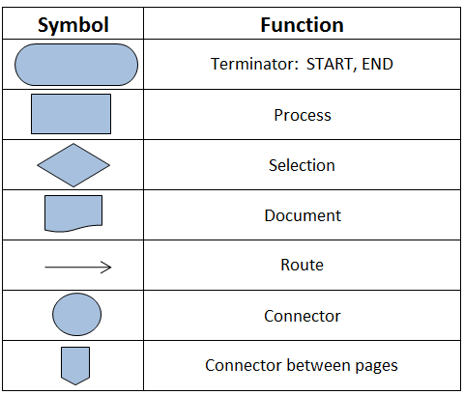
flowchart
symbol

Slide 26
flowchart
example
Start
Input a,b,c
d = b^2 – 4ac
d < 0
Y
Algorithm to Solve a Quadratic Equation Using the Discriminant
T
x1=(-b+sqrt(d))/2a
x2 =(-b-sqrt(d))/2a
Print message
“Imaginary”
Print: x1, x2
Stop

Slide 27
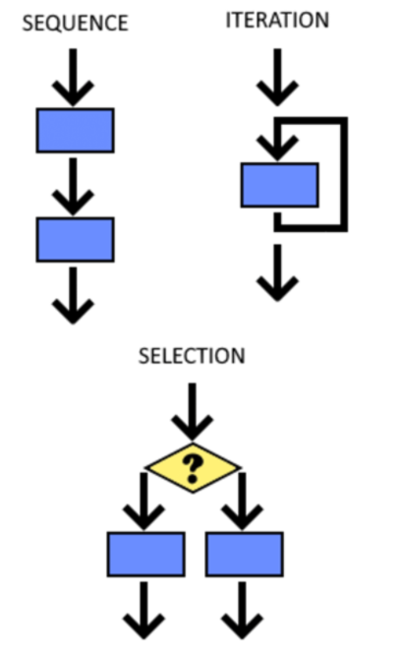
Structure Theorem
definition
Any computer program can be constructed using only three control structures:
Sequence
  A sequence is a series of consecutive commands or statement.
  Most programming languages execute statements in order, from the top of the program to the bottom.
Selection
  The selection structure allows a program to choose between different paths based on a condition.
  If the condition is true, one block of code executes; otherwise, another (optional) block may run.
Repetition (iteration)
  Repetition enables a block of statements to be executed multiple times.
  The loop continues as long as a specified condition remains true.
Notes:
📖 Ringkasan Konsep
Semua program komputer dapat dibangun hanya dengan tiga control structures:
Sequence → perintah dijalankan berurutan dari atas ke bawah.
Selection → pemilihan jalur program berdasarkan kondisi (if–else).
Repetition (iteration) → perintah dijalankan berulang kali selama kondisi terpenuhi (loop).
💡 Penjelasan Tambahan
Sequence adalah bentuk paling dasar: langkah 1 → langkah 2 → langkah 3.
Selection membuat program “berpikir” dan mengambil keputusan.
Repetition memberi kemampuan mengulang tanpa menulis ulang instruksi berkali-kali.
Gabungan ketiganya bisa membentuk program apa pun, dari yang sederhana sampai kompleks.
Teorema ini juga dikenal sebagai Structured Programming Theorem atau Böhm–Jacopini theorem.
📝 Contoh Sederhana
Sequence:
Input A Input B Sum = A + B Print Sum
Selection:
If A > B then Print A Else Print B EndIf
Repetition:
Set i = 1 While i <= 5 Print i i = i + 1 EndWhile
🎓 Tips Mengajar
Tekankan ke mahasiswa: hanya tiga struktur ini yang jadi dasar semua program → sisanya hanyalah variasi atau kombinasi.
Gunakan analogi:
Sequence: memasak mie instan (urut dari rebus air → masukkan mie → beri bumbu).
Selection: kalau ada telur, tambahkan ke mie, kalau tidak, lanjutkan.
Repetition: aduk mie terus sampai matang.
Latihan cepat:
“Coba sebutkan contoh sequence, selection, dan repetition dari aktivitas sehari-hari kalian.”

Slide 28
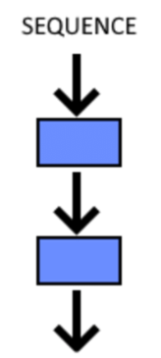
Structure Theorem
Sequence
Sequence is series of consecutive commands/statements
Commonly programming language has sequence of statements flowing from top of the program to its end
Example :
Print “Number of students:”
Set total to 49
Print “Add new student:”
Read newStudent
total = total + newStudent
Print “Number of students:”
Print total
Description
Sequence of command is from the 1st line to the end of code.
If newStudent input is 2 then total that later on printed out is 51
Notes:
📖 Ringkasan Konsep
Sequence = urutan perintah/statement yang dijalankan satu per satu dari atas sampai bawah.
Hampir semua bahasa pemrograman default-nya mengikuti alur sequence.
Tidak ada percabangan atau perulangan di dalamnya → semua langkah dijalankan berurutan.
💡 Penjelasan Tambahan
Sequence adalah dasar dari semua algoritma.
Contoh di slide:
Cetak teks “Number of students:”
Set variabel total = 49
Cetak “Add new student:”
Input newStudent
Hitung total = total + newStudent
Cetak hasil akhir
Jika newStudent = 2, maka hasil akhirnya total = 49 + 2 = 51.
Penting: setiap statement dijalankan urut, tidak bisa melompat kecuali ada perintah khusus (seperti if/loop).
📝 Contoh Sederhana
Pseudocode lain:
Print "Enter your name:" Read name Print "Welcome" Print name
Versi C:
printf("Enter your name: "); scanf("%s", name); printf("Welcome %s", name);
👉 Semua dieksekusi berurutan dari atas ke bawah.
🎓 Tips Mengajar
Tekankan ke mahasiswa bahwa urutan sangat penting. Jika baris ditukar, hasilnya bisa salah.
Gunakan contoh kehidupan nyata:
“Kalau buat mie instan → harus rebus air dulu, baru masukkan mie. Kalau dibalik, hasilnya kacau.”
Latihan cepat:
“Tuliskan algoritma sequence sederhana untuk membeli tiket bioskop (dari masuk antrian sampai dapat tiket).”

Slide 29
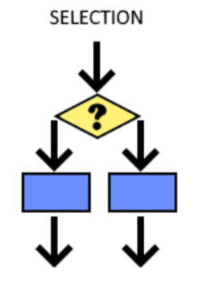
Structure Theorem
SELECTION
Selection control structure is structure that allow us to choose from several options of statement/command
The first statement will be executed if the condition is satisfied, if not then the else statement will be executed (if the other exist)
Example :
IF Day=1 THEN
Print “Monday”
ELSE
Print “Obviously not Monday”
Description
The word “Monday” will be printed out if Day’s value equal to 1, else it will print out the sentence “Obviously not Monday”.
Notes:
📖 Ringkasan Konsep
Selection = struktur kontrol untuk memilih jalur eksekusi berdasarkan suatu kondisi.
Jika kondisi benar (true) → jalankan perintah di blok THEN.
Jika kondisi salah (false) → jalankan perintah di blok ELSE (jika ada).
Memberikan kemampuan program untuk “mengambil keputusan”.
💡 Penjelasan Tambahan
Selection membuat algoritma tidak lagi linier → bisa bercabang sesuai nilai yang diuji.
Kondisi biasanya berupa ekspresi logika: perbandingan nilai (=, >, <, >=, <=, <>).
Dari contoh di slide:
IF Day = 1 THEN Print "Monday" ELSE Print "Obviously not Monday" ENDIF
Jika Day = 1, output → “Monday”
Jika tidak, output → “Obviously not Monday”
📝 Contoh Sederhana
Pseudocode (cek lulus/tidak):
Input score IF score >= 60 THEN Print "Pass" ELSE Print "Fail" ENDIF
Versi C:
scanf("%d", &score); if (score >= 60) { printf("Pass"); } else { printf("Fail"); }
👉 Hanya satu blok yang dijalankan sesuai kondisi.
🎓 Tips Mengajar
Tekankan bahwa kondisi menentukan arah program.
Gunakan analogi nyata:
“Kalau hujan, bawa payung. Kalau tidak, ya nggak usah bawa.”
Latihan cepat:
“Tuliskan pseudocode untuk menentukan apakah suatu bilangan positif, negatif, atau nol.”
(Di sini bisa dikenalkan nested if atau if–elseif–else).

Slide 30
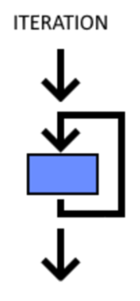
Structure Theorem
Repetition
A number of statements/commands can be repeated several times using Repetition structure control
Statements/commands will be repeated while the looping condition is satisfied (may use DOWHILE – ENDDO)
Example :
Stars = 0
DOWHILE Stars < 5
Print Stars
Stars = Stars + 1
ENDDO
Description
At first Stars’ value equals to 0, after following the DOWHILE looping Stars’ value will be updated 5 times resulting:
0 1 2 3 4
Notes:
📖 Ringkasan Konsep
Repetition memungkinkan satu atau lebih perintah dijalankan berulang kali selama kondisi masih benar.
Kata kunci: DOWHILE … ENDDO.
Struktur ini membuat algoritma lebih ringkas dibanding menulis perintah berulang-ulang secara manual.
💡 Penjelasan Tambahan
Loop selalu punya 3 elemen penting:
Inisialisasi (nilai awal variabel)
Kondisi (syarat perulangan)
Update (perubahan variabel agar loop berhenti suatu saat)
Dari contoh:
Stars = 0 DOWHILE Stars < 5 Print Stars Stars = Stars + 1 ENDDO
Awal: Stars = 0
Loop terus jalan selama Stars < 5
Output: 0 1 2 3 4
Kalau update Stars = Stars + 1 dihapus → loop akan infinite (tak pernah selesai).
📝 Contoh Sederhana
Cetak angka 1 sampai 5:
Set i = 1 DOWHILE i <= 5 Print i i = i + 1 ENDDO
Versi C (while loop):
int i = 1; while (i <= 5) { printf("%d ", i); i++; }
Output: 1 2 3 4 5
🎓 Tips Mengajar
Gunakan analogi:
“Selama masih ada baju kotor, cuci baju → kalau sudah habis, berhenti.”
Tekankan pentingnya update variabel agar loop tidak infinite.
Latihan cepat:
“Tuliskan pseudocode untuk mencetak bilangan genap dari 2 sampai 10 menggunakan loop.”

Slide 31
IntroductioN
Kenapa Bahasa C?
1. Bahasa dasar untuk banyak bahasa modern
C adalah “ibu” dari banyak bahasa populer: C++, Java, C#, Objective-C, Go, Rust, bahkan Python interpreter ditulis sebagian besar dalam C.
Kalau paham C, lebih mudah memahami konsep di bahasa lain.
2. Mengajarkan konsep fundamental
Variabel, tipe data, kontrol alur (if, loop), fungsi, pointer, array → semua konsep dasar pemrograman jelas terlihat dalam C.
Tidak ada otomatisasi berlebihan (misalnya memory management di Python/Java). Mahasiswa jadi mengerti apa yang sebenarnya terjadi di komputer.
3. Dekat dengan mesin (low-level) tapi tetap high-level
C sering disebut “middle-level language”.
Bisa menulis program yang cukup dekat ke hardware (akses memori, register, pointer), tapi tetap dengan sintaks yang lebih mudah daripada assembly.
Ini penting untuk mahasiswa supaya paham bagaimana komputer bekerja di balik layar.
4. Efisiensi & kinerja
Program C biasanya lebih cepat dan hemat memori dibandingkan bahasa tingkat tinggi lain.
Mahasiswa jadi terbiasa berpikir efisien dalam algoritma dan struktur data.
5. Standar akademik & industri
Hampir semua jurusan ilmu komputer di dunia menjadikan C sebagai mata kuliah dasar.
Banyak sistem operasi, compiler, embedded system, bahkan database (contoh: MySQL, Linux kernel) ditulis dalam C.
Jadi selain untuk belajar konsep, C juga relevan di dunia nyata.

Slide 32
IntroductioN
HISTORY OF C
History of C:
  1967 → BCPL designed by Martin Richards for OS and compiler development.
  1970 → B created by Ken Thompson for early UNIX development at Bell Labs.
  1972 → C developed by Dennis Ritchie at Bell Labs, based on B.
  1989 → ANSI standardized C (ANSI C), later ISO adopted it as well.
  C11 (2011), C18 (2018) → Latest official standards, adding modern features and fixing bugs.
While many modern languages like Python, C++, and Java are widely used today, C remains a powerful language for algorithm and systems programming because it offers:
  High performance for speed-critical systems
  Portability across hardware platforms
  Low-level memory access and fine hardware control
  Efficiency in both time and space, ideal for optimizing algorithms
Notes:
📖 Ringkasan Konsep
Basic Combined Programming Language
C Language punya sejarah panjang dan penting dalam dunia pemrograman:
1967 → BCPL (Martin Richards) untuk OS & compiler.
1970 → B (Ken Thompson, Bell Labs) dipakai untuk UNIX awal.
1972 → C (Dennis Ritchie, Bell Labs), turunan dari B, lebih kuat & fleksibel.
1989 → ANSI C → standarisasi resmi, kemudian diadopsi ISO.
C11 (2011) & C18 (2018) → standar terbaru, menambah fitur modern & perbaikan bug.
Walaupun sekarang ada bahasa modern (Python, Java, C++), C masih relevan karena:
High performance → cepat untuk sistem kritis.
Portability → bisa jalan di banyak platform.
Low-level access → kontrol langsung ke memori & hardware.
Efficiency → hemat waktu & ruang, bagus untuk algoritma dan sistem.
💡 Penjelasan Tambahan
C adalah “bahasa ibu” banyak bahasa modern → Python, Java, C++, bahkan sebagian besar OS & compiler modern dibangun dengan C.
UNIX dan kemudian Linux dikembangkan dengan C → alasan mengapa C sangat penting di dunia sistem operasi.
C punya kedekatan dengan hardware, tapi tetap lebih mudah dipahami dibanding Assembly.
📝 Contoh Sederhana
Banyak sistem penting ditulis dalam C:
Kernel Linux
Database MySQL
Embedded system (mikrokontroler, IoT)
Bahkan banyak game engine awal juga berbasis C/C++.
🎓 Tips Mengajar
Tunjukkan hubungan timeline sejarah dengan apa yang mahasiswa kenal sekarang:
“Tanpa C, mungkin tidak ada Python atau Java hari ini.”
Ajak mereka refleksi:
“Kenapa menurut kalian C masih diajarkan sampai sekarang, padahal ada bahasa yang lebih modern?”
Latihan diskusi: bandingkan kelebihan C vs Python (misalnya C lebih cepat, Python lebih mudah dibaca).

Slide 33
C STANDARD LIBRARY
C STANDARD LIBRARY
We write the program code in a file that contains the main C source code, typically with a .c (or .cpp for C++) extension. Example: main.c
When programming in C, we typically use the following building blocks:
  C Standard Library Functions
    <math.h> : Mathematical Functions
    <stdio.h> : Input and Output
    <stdlib.h> : Utility Functions
    <string.h> : String Functions
    <time.h> : Time and Date Functions
  User-Defined Functions
    Functions you create yourself
  Third-Party Functions
    Functions other people have created and made available to you
Notes:
📖 Ringkasan Konsep
Program C biasanya disimpan dengan ekstensi .c (atau .cpp untuk C++).
Dalam C, kita membangun program dengan menggunakan fungsi (functions), yang terbagi menjadi:
C Standard Library Functions → fungsi bawaan dari C.
<math.h> → fungsi matematika (sqrt, pow, sin, cos, dll).
<stdio.h> → input/output (printf, scanf, fopen, dll).
<stdlib.h> → fungsi utilitas (memory allocation, conversion, random).
<string.h> → manipulasi string (strlen, strcpy, strcmp).
<time.h> → waktu & tanggal (time, clock, difftime).
User-defined functions → fungsi yang programmer buat sendiri.
Third-party functions → fungsi buatan orang lain yang bisa digunakan (library eksternal).
💡 Penjelasan Tambahan
Fungsi = blok kode yang bisa dipanggil ulang → membantu program jadi modular.
C Standard Library adalah salah satu alasan C masih powerful → karena menyediakan banyak utilitas umum.
<stdio.h> adalah yang paling dasar dan hampir selalu ada di setiap program C.
Programmer bisa mengkombinasikan fungsi bawaan + buatan sendiri + pustaka eksternal sesuai kebutuhan.
📝 Contoh Sederhana
Program menjumlahkan 2 angka:
#include <stdio.h> #include <math.h> int main() { int a = 9, b = 16; printf("Sum = %d\n", a + b); // dari stdio.h printf("Square root of b = %.2f\n", sqrt(b)); // dari math.h return 0; }
👉 printf berasal dari <stdio.h>, sqrt berasal dari <math.h>.
🎓 Tips Mengajar
Tekankan ke mahasiswa: fungsi bawaan itu fondasi → jangan hafal semua, tapi tahu library mana untuk kebutuhan tertentu.
Bisa tanya ke kelas:
“Kalau saya ingin menghitung panjang string atau membandingkan dua string, library mana yang harus saya pakai?”
Latihan cepat:
Buat program kecil menggunakan <time.h> untuk menampilkan waktu sekarang.
Buat fungsi sendiri int square(int x) lalu bandingkan dengan fungsi pow(x,2) dari <math.h>.

Slide 34
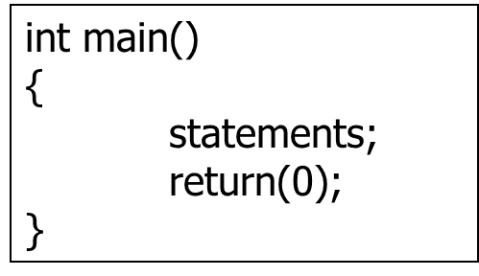
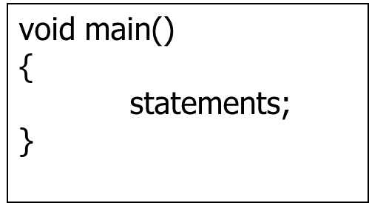
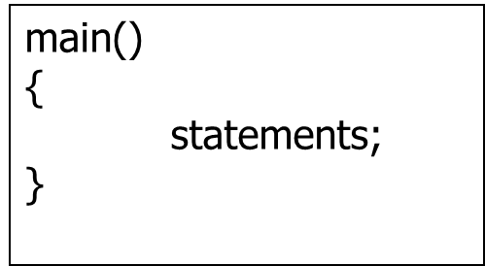
C structure
Main function
C is a structured programming language. It organizes code into functions.
Every C program must have a main() function, main() is where the program starts running
C is case sensitive:
  main is different from Main
  sum is different from Sum
Every command (statement) must end with a semicolon (;)
Notes:
📖 Ringkasan Konsep
C adalah structured programming language → kode diorganisasi ke dalam functions.
main() adalah fungsi utama → titik awal eksekusi program C.
Case-sensitive: main ≠ Main, sum ≠ Sum.
Setiap statement diakhiri dengan ; (semicolon).
💡 Penjelasan Tambahan
Ada beberapa variasi penulisan main() yang sering ditemui:
int main() dengan return 0;
int main() { printf("Hello World"); return 0; }
Versi ini paling standar dan direkomendasikan (ANSI/ISO).
return 0; menandakan program selesai dengan sukses.
Umum dipakai dalam industri dan compiler modern.
void main()
void main() { printf("Hello World"); }
Tidak mengembalikan nilai ke sistem operasi.
Dulu sering dipakai di compiler lama (misalnya Turbo C).
Tidak sesuai standar C modern → tapi kadang masih dipakai di lingkungan pendidikan.
main() tanpa int atau void
main() { printf("Hello World"); }
Lebih lawas lagi, compiler lama akan menganggap default return = int.
Tidak dianjurkan di compiler modern.
📝 Contoh Output
Jika dijalankan:
int main() { printf("Binus University\n"); return 0; }
Output:
Binus University
🎓 Tips Mengajar
Tekankan bahwa best practice = int main() + return 0; karena sesuai standar ANSI C.
Jelaskan kenapa ada perbedaan di buku/website lama: karena compiler berbeda generasi.
Tunjukkan error/warning jika main() ditulis tanpa return 0; di compiler modern (misalnya GCC/Clang).
Latihan cepat:
“Tuliskan program C sederhana dengan int main() yang mencetak nama kalian.”

Slide 35
C structure
Main function structure
return(0); indicates a normal program termination without error.
By default, functions are assumed to return an integer (int) type if no return type is explicitly specified.
However, not all C compiler is familiar with all main function described above. Example:
  Using Turbo C 2.0 (DOS) and Microsoft Visual C++ (Windows) compilers: statements void main and int main compile successfully, but main may produce a warning.
  Using Dev-C++ (Windows) and gcc (Linux) compilers: statements main and int main compile successfully, but void main may produce a warning.
Notes:
📖 Ringkasan Konsep
return(0); → menandakan program berakhir normal tanpa error.
Secara default, kalau tidak ditulis, fungsi di C dianggap mengembalikan nilai int.
Tapi, implementasi main() bisa berbeda tergantung compiler yang dipakai.
💡 Penjelasan Tambahan
Kenapa return(0)?
Nilai return dari main() dikirim ke sistem operasi.
0 → sukses, tidak ada error.
Angka lain (misal return(1);) → menandakan ada error/exit code tertentu.
Perbedaan compiler:
Compiler lama (Turbo C 2.0, MS Visual C++):
void main → diterima.
int main → diterima.
main tanpa tipe → bisa warning.
Compiler modern (Dev-C++, gcc):
int main → diterima & dianjurkan.
main tanpa tipe → diterima tapi bisa warning.
void main → bisa warning/tidak standar.
Artinya: standard C modern (ANSI/ISO) → gunakan int main() dengan return 0;.
📝 Contoh Sederhana
#include <stdio.h> int main() { printf("Hello, World!\n"); return 0; // program selesai normal }
Jika diubah jadi void main(), di GCC/Linux akan muncul warning.
🎓 Tips Mengajar
Tekankan ke mahasiswa: gunakan gaya standar (int main() { ... return 0; }) supaya aman di semua compiler modern.
Tunjukkan demo kecil:
Jalankan program dengan int main() + return 0; di Dev-C++ atau gcc → tidak ada warning.
Jalankan dengan void main() → biasanya muncul warning.
Diskusikan exit code:
“Kalau kita pakai return 1; kira-kira untuk apa? → biasanya menandakan error.”

Slide 36
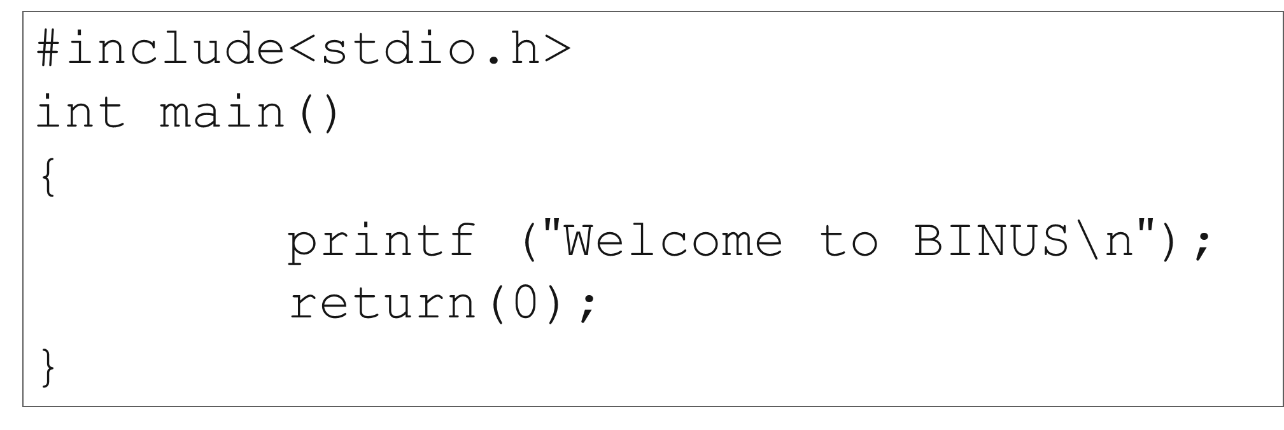
C structure
example
#include is a directive command to tell the computer to search for printf function prototype at header file stdio.h as well
Directive #include generally written at the beginning of a program
#include<stdio.h>
int main()
{
printf ($"$Welcome to BINUS\n$"$);
return(0);
}
Notes:
📖 Ringkasan Konsep
Contoh program pertama:
#include <stdio.h> int main() { printf("Welcome to BINUS\n"); return 0; }
#include <stdio.h> → preprocessor directive, menyertakan header file standar C.
Fungsinya: memberi tahu compiler di mana menemukan prototipe fungsi seperti printf.
Semua #include biasanya ditulis di bagian atas program.
💡 Penjelasan Tambahan
#include bukan statement, tapi perintah untuk preprocessor sebelum proses kompilasi.
<stdio.h> = Standard Input Output Header.
Mengandung definisi fungsi I/O seperti printf, scanf, getchar, putchar.
Tanpa #include <stdio.h>, program dengan printf atau scanf bisa error atau warning.
\n dalam printf("... \n"); → newline character, untuk pindah baris.
📝 Contoh Sederhana
Jika tanpa include:
int main() { printf("Hello\n"); // Error: compiler tidak tahu printf return 0; }
→ di GCC akan muncul error: implicit declaration of function ‘printf’.
Tambahkan #include <stdio.h> → error hilang.
🎓 Tips Mengajar
Tekankan bahwa #include = kita “meminjam” fungsi dari library.
Gunakan analogi:
“Kalau mau pakai kalkulator ilmiah, kita harus buka modul matematikanya dulu.”
Latihan cepat:
“Ubah program contoh agar selain mencetak Welcome to BINUS, juga mencetak nama kalian di baris berikutnya.”

Slide 37
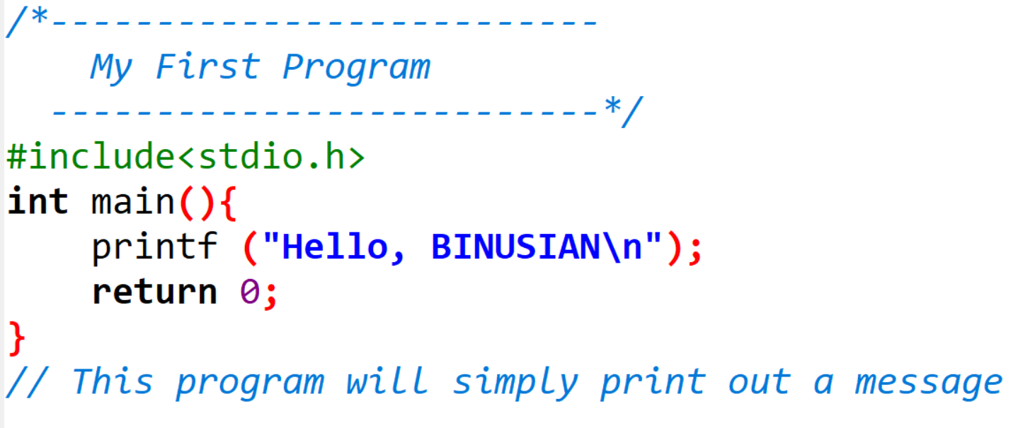
Comments
Comments
Comments is used for readability of the program
Not accounted as a command/statement by the compiler
Using /* */ for multi line comments
Using // at the beginning of line for one line comment
Notes:
📖 Ringkasan Konsep
Comments = catatan dalam kode, dipakai untuk memperjelas maksud program.
Tidak dieksekusi oleh compiler → hanya untuk manusia (programmer/reader).
Dua cara menulis comment di C:
/* ... */ → untuk multi-line comment.
// → untuk single-line comment.
💡 Penjelasan Tambahan
Comment sangat penting untuk readability → membantu programmer lain (atau diri kita sendiri di masa depan) memahami kode.
Biasanya dipakai untuk:
Menjelaskan tujuan program.
Memberi keterangan pada bagian kode tertentu.
Menonaktifkan sementara potongan kode saat debugging.
Compiler akan mengabaikan semua isi comment.
📝 Contoh Sederhana
#include <stdio.h> // Program untuk menampilkan sapaan int main() { printf("Hello World\n"); // Menampilkan teks ke layar /* Program selesai dengan sukses return 0 menandakan tidak ada error */ return 0; }
👉 Semua teks setelah // atau di dalam /* */ tidak dijalankan.
🎓 Tips Mengajar
Tekankan ke mahasiswa: kode yang baik harus mudah dipahami tanpa banyak comment → tapi comment tetap penting untuk menjelaskan maksud atau trik tertentu.
Latihan cepat:
“Tambahkan comment pada program sederhana kalian, misalnya menjelaskan variabel apa yang digunakan untuk input dan output.”
Ingatkan bahwa comment jangan berlebihan (misalnya i = i + 1; // tambah i dengan 1).

Slide 38
Character
Character
C program is written using ASCII character subset:
  →Capital letters A…Z
  →Lower Case a…z
  →Digit 0…9
  →Symbol ‘!’, ‘&’, ‘+’, ‘\’, ‘_’, etc.
ASCII (American Standard Code for Information Interchange)
  →http://www.asciitable.com/
To represent special characters that can't be typed directly or would be confusing to include directly we use escape characters.
\a bell, alert, system beep
\b back space
\t horizontal tab
\n new line, line feed
\v vertical tab
\r carriage return
\’ single quote
\” double quote
\\ backslash
\xdd hexadecimal notation
\ddd octal notation
Example of Escape Characters
Notes:
📖 Ringkasan Konsep
Program C ditulis dengan subset karakter ASCII:
Huruf besar: A–Z
Huruf kecil: a–z
Angka: 0–9
Simbol: !, &, +, \, _, dll
ASCII = American Standard Code for Information Interchange.
Untuk karakter khusus yang sulit ditulis langsung, dipakai escape characters (diawali \).
💡 Penjelasan Tambahan
Escape character = cara memberi tahu compiler bahwa simbol tertentu punya makna khusus.
Digunakan untuk formatting, kontrol tampilan, atau representasi karakter tertentu.
Contoh umum:
\n → newline (pindah baris)
\t → tab horizontal
\\ → menampilkan backslash (\)
\" → menampilkan tanda kutip ganda dalam string
\xdd → menuliskan karakter dengan kode ASCII dalam bentuk heksadesimal.
\ddd → menuliskan karakter ASCII dalam bentuk oktal.
📝 Contoh Sederhana
#include <stdio.h> int main() { printf("Hello\tWorld\n"); // "Hello World" dengan tab printf("She said: \"Hi!\"\n"); // Tampilkan tanda kutip printf("Backslash: \\\n"); // Menampilkan \ return 0; }
👉 Output:
Hello World She said: "Hi!" Backslash: \
🎓 Tips Mengajar
Tekankan bahwa escape character = shortcut formatting.
Demo langsung di compiler: minta mahasiswa menuliskan program dengan \n, \t, dan \".
Latihan cepat:
“Tuliskan program yang menampilkan teks berikut dengan tepat menggunakan escape character:
She said, "C is fun!" (dengan tanda kutip ganda ikut tercetak).”

Slide 39
Identifiers
Identifiers
Identifier is the name used to identify a variable, function, array, class, or any other user-defined element in a programming language.
Identifier rules in C:
  Started with a letter or underscore (_)
  Can include letters (A–Z, a–z), digits (0–9), and underscores (_).
  Case sensitive
  Maximum length is vary for every compiler
  Never use reserved word/keywords (such as: for, while, if, main)
Example:
  (v) name, x1, _total, cubic()
  (x) 1time, int
Notes:
📖 Ringkasan Konsep
Identifier = nama yang dipakai untuk mengenali elemen dalam program (variabel, fungsi, array, struct, dsb).
Aturan identifier dalam C:
Harus diawali huruf atau underscore (_).
Boleh mengandung huruf (A–Z, a–z), angka (0–9), dan underscore.
Case-sensitive → total ≠ Total.
Panjang maksimum tergantung compiler.
Tidak boleh pakai keyword (misalnya: for, if, int, main).
💡 Penjelasan Tambahan
Identifier dipakai untuk memberi nama yang bermakna pada data/elemen program.
Nama yang baik membuat kode lebih mudah dipahami.
Buruk: x1, x2, x3 (tidak jelas).
Baik: studentCount, averageScore.
Compiler akan error jika aturan identifier dilanggar.
📝 Contoh Sederhana
Valid identifiers:
name x1 _total cubic()
Invalid identifiers:
1time // tidak boleh diawali angka int // keyword C
Versi C:
int studentCount = 50; float averageScore;
🎓 Tips Mengajar
Ingatkan mahasiswa untuk pakai nama bermakna → jangan terlalu singkat kalau bikin bingung.
Gunakan analogi: identifier = label kotak → kalau semua kotak dilabeli x1, x2, susah tahu isinya.
Latihan cepat:
“Buatlah 3 contoh identifier valid dan 2 contoh identifier tidak valid, lalu jelaskan kenapa.”

Slide 40
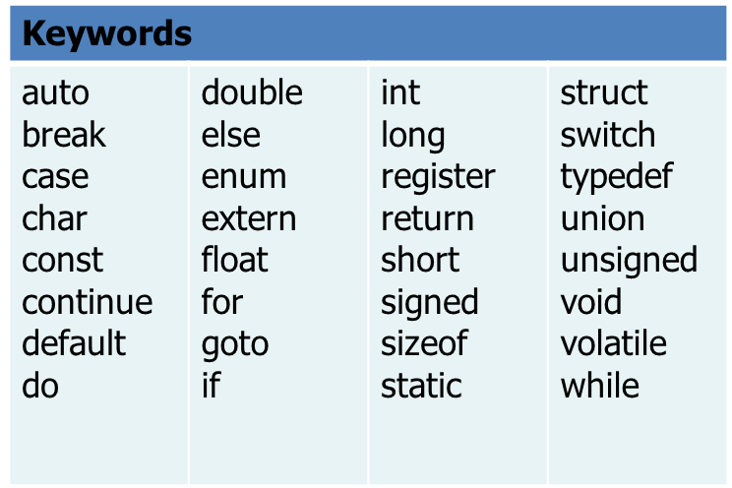
Keywords
Keywords
Keywords/reserved words are words that have special meaning to the C compiler.
Example
Notes:
📖 Ringkasan Konsep
Keywords (atau reserved words) = kata khusus yang sudah dipesan oleh bahasa C.
Kata-kata ini punya arti tertentu untuk compiler, sehingga tidak boleh dipakai sebagai identifier (nama variabel, fungsi, dll).
Contoh keyword di C:
int, float, char, if, else, while, for, return, void, switch, case, break, continue, struct, typedef
💡 Penjelasan Tambahan
Keyword adalah fondasi bahasa → compiler tahu apa yang harus dilakukan saat menemukannya.
Misalnya:
int → mendeklarasikan variabel bertipe integer.
if → membuat percabangan.
while → membuat loop.
return → keluar dari fungsi dengan nilai tertentu.
Semua keyword ditulis dengan huruf kecil (case-sensitive).
📝 Contoh Sederhana
Program kecil menggunakan keyword:
#include <stdio.h> int main() { // int, main = keyword int age = 20; // int = keyword if (age >= 18) { // if = keyword printf("Adult\n"); } else { // else = keyword printf("Minor\n"); } return 0; // return = keyword }
👉 Semua kata tebal (int, if, else, return) adalah keyword.
🎓 Tips Mengajar
Tekankan ke mahasiswa: keyword tidak bisa dijadikan nama variabel.
❌ int int = 5; → error.
Bisa buat kuis kecil:
“Apakah main keyword? Apakah printf keyword?”
Jawabannya: main bukan keyword, printf juga bukan → main hanyalah nama fungsi khusus, printf adalah fungsi dari <stdio.h>.
Ajak mahasiswa lihat daftar lengkap keyword C (32 kata di ANSI C).

Slide 41
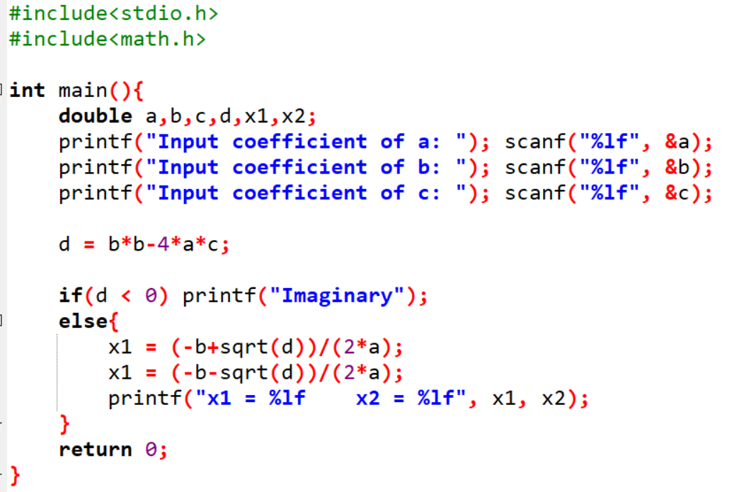
Keywords
Keywords
Some compilers will highlight keywords with distinct color, as seen from the figure below

Slide 42
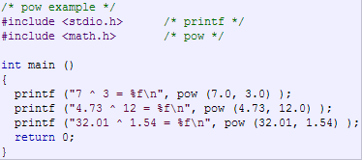

SAMPLE CODE
Math.h
Output:
math.h contains function declarations for a wide range of mathematical operations
Notes:
📖 Ringkasan Konsep
math.h adalah header file dalam C Standard Library.
Isinya: deklarasi fungsi untuk berbagai operasi matematika.
Digunakan untuk menghitung hal-hal seperti akar kuadrat, pangkat, trigonometri, logaritma, dll.
💡 Penjelasan Tambahan
Fungsi di math.h tidak otomatis tersedia, harus ditambahkan dengan:
#include <math.h>
Beberapa fungsi populer di math.h:
sqrt(x) → akar kuadrat
pow(x, y) → x pangkat y
sin(x), cos(x), tan(x) → fungsi trigonometri (argumen dalam radian)
log(x) → logaritma natural (basis e)
log10(x) → logaritma basis 10
fabs(x) → nilai absolut (floating point)
Hasil dari banyak fungsi math.h biasanya bertipe double, jadi sering butuh %f atau %lf saat mencetak dengan printf.
📝 Contoh Sederhana
#include <stdio.h> #include <math.h> int main() { double a = 16.0, b = 2.0; printf("sqrt(16) = %.2f\n", sqrt(a)); printf("pow(2, 3) = %.2f\n", pow(b, 3)); printf("sin(90 deg) = %.2f\n", sin(90 * M_PI / 180)); return 0; }
👉 Output:
sqrt(16) = 4.00 pow(2, 3) = 8.00 sin(90 deg) = 1.00
🎓 Tips Mengajar
Ingatkan mahasiswa bahwa sudut di sin(), cos(), tan() menggunakan radian, bukan derajat.
180° = π radian.
Tunjukkan bahwa math.h membuat perhitungan kompleks lebih mudah → tanpa itu, mereka harus membuat sendiri fungsi sin, cos, dsb.
Latihan cepat:
“Tuliskan program untuk menghitung luas lingkaran dengan rumus π * r^2 menggunakan pow() dari math.h.”

Slide 43
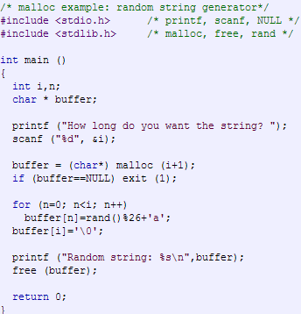
SAMPLE CODE
stdlib.h
stdlib.h is a standard C header file that provides functions for:
Memory allocation (malloc, free, etc)
Process control (exit, system, etc)
Conversions between strings and numbers (atoi, itoa, etc)
Random number generation (srand, rand)
Notes:
📖 Ringkasan Konsep
stdlib.h = Standard Library for General Utilities.
Berisi fungsi-fungsi penting yang mendukung:
Memory allocation → malloc(), calloc(), realloc(), free().
Process control → exit(), system().
Konversi string ↔ angka → atoi() (string → int), atof() (string → double), itoa() (int → string, tidak semua compiler).
Random number generation → rand(), srand().
💡 Penjelasan Tambahan
stdlib.h sering dipakai bersama stdio.h.
Memory allocation → dipakai saat bekerja dengan data dinamis (misalnya array yang ukurannya ditentukan saat runtime).
Process control → exit(0) untuk keluar dari program dengan sukses.
Konversi → sangat berguna saat input dibaca sebagai string lalu diubah ke angka.
Random number → dipakai di game, simulasi, sampling data, dll.
📝 Contoh Sederhana
Random number dengan rand():
#include <stdio.h> #include <stdlib.h> #include <time.h> int main() { srand(time(0)); // seed random agar hasil berbeda tiap run int r = rand() % 100; // random 0–99 printf("Random number: %d\n", r); return 0; }
Konversi string ke angka:
#include <stdio.h> #include <stdlib.h> int main() { char str[] = "1234"; int num = atoi(str); // "1234" jadi 1234 printf("Number = %d\n", num); return 0; }
🎓 Tips Mengajar
Tunjukkan bahwa stdlib.h membuat program lebih fleksibel: bisa alokasi memori dinamis, bikin angka acak, atau mengubah tipe data.
Ajak mahasiswa eksperimen:
Buat program sederhana untuk simulasi lempar dadu (1–6) pakai rand().
Coba konversi input string "99" ke integer dengan atoi().

Slide 44
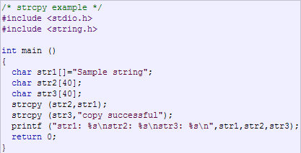

SAMPLE CODE
string.h
Output:
string.h provides functions to manipulate strings and memory blocks.
Notes:
📖 Ringkasan Konsep
string.h = header file C untuk manipulasi string dan blok memori.
Fungsi-fungsi di dalamnya membantu:
Menghitung panjang string.
Menyalin string.
Membandingkan string.
Menggabungkan string.
Mengatur isi memori (copy, set, compare).
💡 Penjelasan Tambahan
Beberapa fungsi penting di string.h:
strlen(str) → panjang string (tidak termasuk \0).
strcpy(dest, src) → menyalin isi src ke dest.
strcat(dest, src) → menambahkan src ke akhir dest.
strcmp(str1, str2) → membandingkan dua string.
0 → sama persis
<0 → str1 < str2
0 → str1 > str2
memcpy(dest, src, n) → menyalin n byte dari src ke dest.
memset(ptr, val, n) → mengisi n byte dengan nilai tertentu.
📝 Contoh Sederhana
#include <stdio.h> #include <string.h> int main() { char name1[20] = "BINUS"; char name2[20]; strcpy(name2, name1); // copy printf("Copied string: %s\n", name2); strcat(name1, " University"); // concat printf("Concatenated: %s\n", name1); printf("Length: %lu\n", strlen(name1)); // length if (strcmp(name1, name2) == 0) printf("Strings are equal\n"); else printf("Strings are different\n"); return 0; }
👉 Output bisa menunjukkan copy, concat, panjang string, dan hasil perbandingan.
🎓 Tips Mengajar
Ingatkan bahwa string di C = array of char dengan karakter terminator \0 di akhir.
Ajak mahasiswa coba:
Buat dua string input dari user, lalu cek apakah sama (strcmp).
Gabungkan nama depan dan nama belakang menjadi satu string (strcat).
Ingatkan soal buffer size → dest harus cukup besar menampung hasil concat.

Slide 45
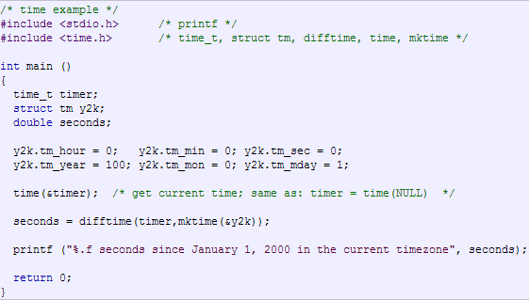
SAMPLE CODE
time.h
Output:
time.h provides functions and types for managing and manipulating time and date information.
Notes:
📖 Ringkasan Konsep
time.h = header file standar C untuk mengelola waktu dan tanggal.
Menyediakan:
Tipe data waktu → time_t, struct tm.
Fungsi mendapatkan waktu saat ini → time(), localtime(), gmtime().
Fungsi format waktu → asctime(), ctime(), strftime().
Pengukuran waktu → clock(), difftime().
💡 Penjelasan Tambahan
Beberapa fungsi penting:
time(NULL) → waktu sekarang dalam format epoch (detik sejak 1 Jan 1970).
localtime(&t) → ubah epoch ke format kalender (tahun, bulan, hari, jam).
asctime() atau ctime() → ubah ke string waktu.
difftime(t1, t2) → selisih dua waktu dalam detik.
clock() → mengukur waktu eksekusi program.
📝 Contoh Sederhana
#include <stdio.h> #include <time.h> int main() { time_t now; time(&now); printf("Epoch time: %ld\n", now); // waktu dalam detik sejak 1970 printf("Local time: %s", ctime(&now)); // waktu lokal dalam string struct tm *local = localtime(&now); printf("Year: %d\n", local->tm_year + 1900); // tahun printf("Month: %d\n", local->tm_mon + 1); // bulan printf("Day: %d\n", local->tm_mday); // hari return 0; }
👉 Output bisa berupa waktu sekarang:
Epoch time: 1736000000 Local time: Tue Sep 03 14:30:00 2025 Year: 2025 Month: 9 Day: 3
🎓 Tips Mengajar
Tekankan perbedaan:
ctime() → cepat, langsung string.
struct tm → lebih detail, bisa akses bagian per bagian (jam, hari, bulan).
Ajak mahasiswa eksperimen:
Buat program untuk menampilkan tanggal & jam sekarang.
Tambahkan fitur menghitung durasi eksekusi program pakai clock().

Slide 46
EXERCISE
1. Using the Pseudo-code, create:
  an algorithm to calculate a rectangle area!
  an algorithm to change second into hour and minute unit!
  an algorithm to decide whether an input number is an odd or even number!
  an algorithm to calculate a circle area!
  an algorithm to accept three numbers and find the max number!
2. Repeat no. 1 using Flow Chart
Notes:
📖 Ringkasan Tugas
Buat algoritma dengan pseudocode untuk:
Menghitung luas persegi panjang.
Mengubah detik menjadi jam dan menit.
Menentukan bilangan ganjil/genap.
Menghitung luas lingkaran.
Menerima tiga angka, lalu mencari angka terbesar.
Ulangi algoritma di atas dalam bentuk flowchart.
💡 Penjelasan Tambahan
Tujuan latihan ini:
Melatih mahasiswa berpikir algoritmik.
Membiasakan mereka menulis solusi dengan pseudocode dan flowchart sebelum masuk ke kode C.
Ingatkan pola IPO (Input → Process → Output) di setiap soal.
📝 Contoh Jawaban Pseudocode
1. Rectangle Area
Input length Input width Calculate area = length * width Print area
2. Convert Seconds to Hours and Minutes
Input seconds Set hours = seconds / 3600 Set minutes = (seconds % 3600) / 60 Set seconds = seconds % 60 Print hours, minutes, seconds
3. Odd or Even
Input number If number mod 2 = 0 then Print "Even" Else Print "Odd" EndIf
4. Circle Area
Input radius Calculate area = 3.14 * radius * radius Print area
5. Find Max of Three Numbers
Input A, B, C Set max = A If B > max then Set max = B EndIf If C > max then Set max = C EndIf Print max
🔄 Flowchart (Deskripsi Umum)
Semua flowchart mengikuti pola dasar:
Start
Input (panah ke kotak input)
Process (kotak proses, misalnya perhitungan atau kondisi)
Decision (belah ketupat, jika ada IF)
Output (kotak output)
End
👉 Contoh: Odd or Even
Start → Input number → Decision (number mod 2 = 0?) → If Yes → Print "Even" → End; If No → Print "Odd" → End.
🎓 Tips Mengajar
Bimbing mahasiswa agar tidak langsung “lompat” ke kode C → latih dulu pseudocode & flowchart.
Dorong diskusi kelas:
“Kalau ada 4 angka, bagaimana mencari angka terbesar? Apa cukup pakai cara di soal no. 5?”
Bisa dijadikan tugas kelompok kecil: masing-masing kelompok menggambar flowchart salah satu soal di papan.

Slide 47
EXERCISE
State whether each of the following statements is TRUE or FALSE. If it is FALSE, explain why.
Every C program begins execution at main function
Comments cause the computer to print the text enclosed between /* and */ on the screen when the program is executed
All variables must be defined before used
All variables must be given a type when they’re defined
C considers number and Number to be identical
Notes:
📖 Pertanyaan & Jawaban
Every C program begins execution at main function
✅ TRUE
main() adalah titik awal eksekusi program C. Program akan mulai berjalan dari main().
Comments cause the computer to print the text enclosed between / and / on the screen when the program is executed
❌ FALSE
Comment tidak dieksekusi → hanya catatan untuk programmer. Komputer tidak akan menampilkan isi comment.
All variables must be defined before used
✅ TRUE
Di C, variabel harus dideklarasikan (dengan nama + tipe) sebelum dipakai. Jika tidak, akan muncul error.
All variables must be given a type when they’re defined
✅ TRUE
C adalah bahasa statically typed → setiap variabel wajib punya tipe data (int, float, char, dsb) saat deklarasi.
C considers number and Number to be identical
❌ FALSE
C adalah case-sensitive → number ≠ Number. Compiler menganggap keduanya variabel yang berbeda.
🎓 Tips Mengajar
Gunakan soal ini sebagai quick quiz di kelas.
Bisa pakai voting cepat: mahasiswa tunjuk jari untuk “True” atau “False”, lalu minta beberapa orang menjelaskan alasannya.
Setelah diskusi, tunjukkan contoh kode untuk membuktikan:
printf isi comment tidak akan muncul.
Casing berbeda bikin variabel beda.

Slide 48
SUMMARY
Algorithm is a procedure for solving a problem in terms of the actions to be executed
Algorithm development steps consists of problem definition, model development, algorithm design, writing code, and documentation
We can use writing (Structure English and Pseudo-code) or drawing (Flow Chart) to represent algorithm
Basic Computer Operation: input, output, compute, store, compare (selection), and repetition (loop)
Structure theorem are sequence, selection, and repetition
C is used because: high performance, portability and efficiency
C language is a structural programming language. It consists of functions
C program has one main function called main
C language is case sensitive.
Every statement in C language should be ended with a semi-colon (;)
Notes:
📖 Ringkasan Konsep
Algorithm = prosedur langkah demi langkah untuk menyelesaikan masalah.
Tahap pengembangan algoritma: problem definition → model development → algorithm design → writing code → documentation.
Algoritma bisa direpresentasikan dengan writing (Structured English, Pseudocode) atau drawing (Flowchart).
Operasi dasar komputer: input, output, compute, store, compare (selection), repetition (loop).
Structure theorem: semua program dibangun dari tiga struktur → sequence, selection, repetition.
Bahasa C dipakai karena: high performance, portability, efficiency.
C = structured programming language, program terdiri dari functions.
Setiap program C punya satu fungsi utama: main().
C case-sensitive → huruf besar/kecil dianggap berbeda.
Setiap statement C harus diakhiri dengan semicolon (;).
💡 Penjelasan Tambahan
Tekankan hubungan antara algoritma dan C programming: algoritma adalah “logika”, C adalah “alat” untuk mengimplementasikannya.
Review kembali IPO (Input–Process–Output) agar mahasiswa punya pola pikir yang konsisten.
Ingatkan mahasiswa bahwa sequence–selection–repetition adalah fondasi dari semua program, termasuk nanti di C.
🎓 Tips Mengajar
Gunakan slide ini untuk recap: tanyakan ke mahasiswa apakah mereka bisa menjelaskan ulang dengan kata-kata sendiri.
Bisa jadikan quiz cepat:
“Sebutkan 3 alasan mengapa kita belajar C, padahal ada Python/Java yang lebih populer?”
Tutup sesi dengan gambaran besar:
“Hari ini kita belajar dasar algoritma dan pengenalan C. Mulai minggu depan, kita akan semakin banyak praktik coding langsung.”

Slide 49
REFRENCES
Paul Deitel & Harvey Deitel. (2021). C how to program. 09. Pearson Education. New York. ISBN: 9780137398393.
Jeri R. Hanly , Elliot B. Koffman. (2016). Problem Solving and Program Design in C. 08. ISBN: 9781292098814
Writing Your First C Program: http://aelinik.free.fr/c/ch02.htm
Data Types and Names in C: http://aelinik.free.fr/c/ch04.htm
Structure theorem: https://www.researchgate.net/figure/Control-structures-sequence-selection-and-iteration_fig1_350413038

